Slide 1
Микробиология инфекций, вызываемых кампилобактериями, хеликобактериями
Д.м.н., зав. каф. микробиологии имени академика В.М. Аристовского
ИСАЕВА Гузель Шавхатовна

Slide 2
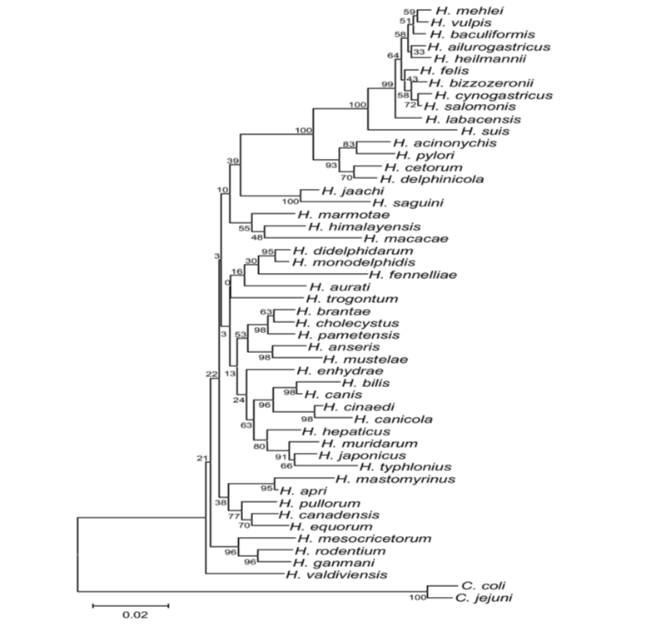
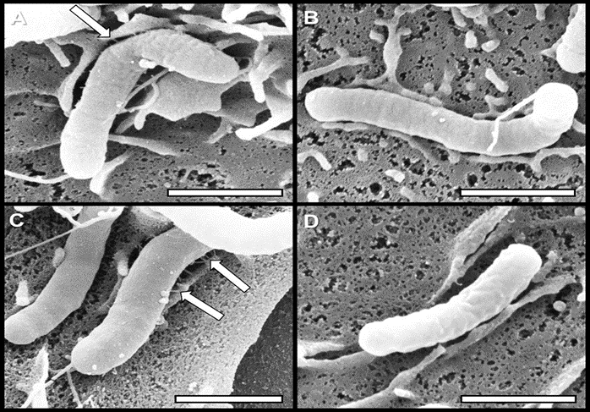
Таксономическая характеристика бактерий рода Helicobacter
Домен: Бактерии
Тип: Протеобактерии (Campylobacterota)
Класс: Эпсилон-протеобактерии
Порядок: Campylobacterales
Семейство: Helicobacteraceae
Род: Helicobacter
Описано 46 видов, которые в зависимости от занимаемой экологической ниши условно разделяют на «желудочные» и «внежелудочные».
M. Nakamura, S.Y. Murayama, E. Rimbara, Microb Health Dis 2022; 4 (3): e723

Slide 3
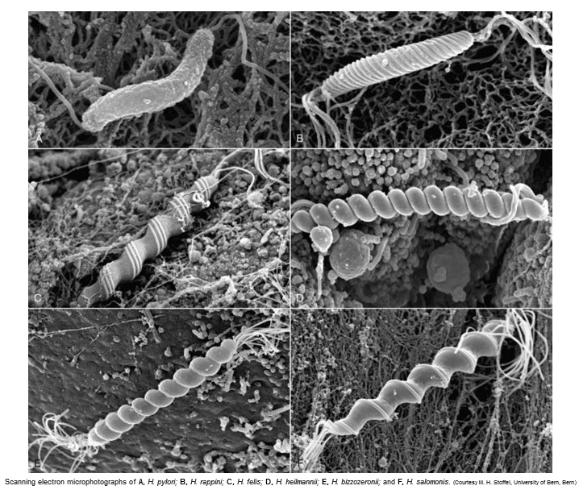
«Желудочные» хеликобактерии
«Желудочные» хеликобактеры колонизируют желудок человека и животных, уреазоположительные. Из них наиболее известными являются H.pylori, H.heilmannii, H.felis, H.mustelae. H.pylori инфекция относится к одной из наиболее распространенным в мире. Эпидемиологические исследования, проведенные в разных странах, указывают на широкое распространение H.pylori среди населения.
44,3% населения земного шара инфицировано H.pylori, инфицированность может варьировать от 34,7% в развитых до 50,8% в развивающихся странах [Zamani M et al, 2018].

Slide 4
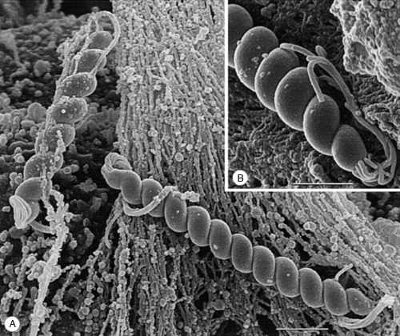
Helicobacter heilmannii
— подвижная грамотрицательная микроаэрофильная бактерия, инфицирующая слизистую оболочку желудка кошек, собак, крыс, свиней, обезьян, гепардов и других животных. Размер Helicobacter heilmannii от 4 до 10 мкм, имеет до 14 жгутиков.
У человека Helicobacter heilmannii обнаруживается редко. По разным данным, носителями Helicobacter heilmannii являются от 0,25 до 1,7 % населения.
Helicobacter heilmannii чаще всего вызывает антральный гастрит Считается, что Helicobacter heilmannii является причиной менее 1% всех гастритов человека.
Helicobacter heilmannii не поддается культивированию, поэтому диагноз Helicobacter heilmannii-ассоциированных заболеваний ставится только по гистологическим данным.
В МКБ-11 заболевания, ассоциированные с Helicobacter heilmannii, не упоминаются.
Киотский глобальный консенсус рекомендовал включить в состав новой рубрики «Бактериальный гастрит, не ассоциированный с Helicobacter pylori» МКБ-11 (ICD11) отдельной строкой Helicobacter heilmannii-ассоциированный гастрит (англ. Helicobacter heilmannii gastritis), но имеется только рубрика Бактериальный гастрит
Фото: www.gastroscan.ru

Slide 5
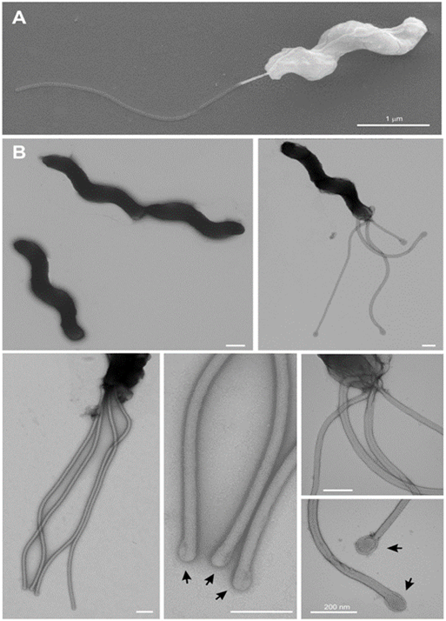
Внежелудочные хеликобактерии
«Внежелудочные» (энтерогепатические) хеликобактерии составляют большую часть известных на сегодняшний день представителей этого рода. Эволюционно эти виды приобрели способность колонизировать слизистую оболочку кишечника, желчного пузыря, желчевыводящих путей, а также печень, поэтому иначе их называют энтерогепатическими. Некоторые из энтерогепатических хеликобактерий уреазоотрицательны и толеранты к действию желчи, что отличает их от «желудочных» хеликобактеров. Все известные виды этих бактерий колонизируют ЖКТ животных, но некоторые из них обнаружены у человека . От человека изолированы H.hepaticus, Н.cinaedi, H.fennelliae, H.canis, H.bilis, H.pullorum, H.canadensis, H.rappini и другие.
Морфология H.bilis, H.rappini, Н.pullorum (по данным Fox J.G., Dewhirst F.E., Shen Z. et al. , 1998)

Slide 6
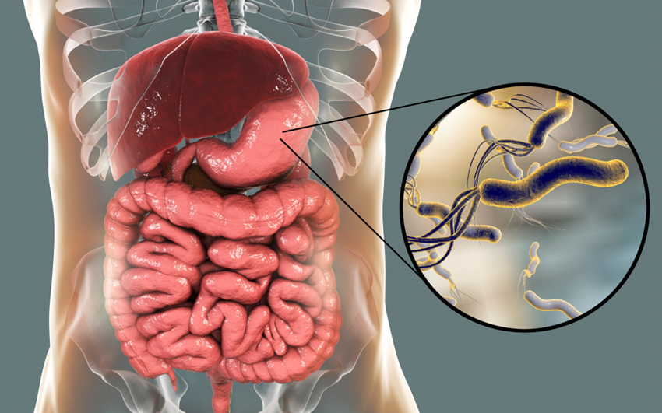
Helicobacter pylori и болезни органов пищеварения
В настоящее время доказана этиологическая роль H.pylori в развитии острого и хронического гастрита, язвенной болезни желудка и двенадцатиперстной кишки, MALT-лимфомы, рака желудка а также внежелудочных заболеваний, таких как идиопатическая тромбоцитопеническая пурпура, идиопатическая железодефицитная анемия, В12-дефицитная анемия
Международное агентство по изучению рака (IARC) отнесло этот микроорганизм к канцерогенам I группы.
(Антипов М. О., Миндлина А. Я. Болезни органов пищеварения инфекционной и неинфекционной природы. Эпидемиологическая взаимосвязь. Эпидемиология и Вакцинопрофилактика. 2019)

Slide 7
Классификация H.pylori ассоциированных заболеваний по МКБ-11
Код DA42.1 Helicobacter pylori индуцированный гастрит
Код DA51.0 Связанный с Helicobacter-pylori дуоденит
Код DA60.1 Helicobacter pylori, связанная с язвой желудка
Код DA62.1 Связанная с Helicobacter pylori анастомотическая язва
Код DA63.1 Связанная с Helicobacter-pylori язва двенадцатиперстной кишки
Код MG60.4. Антибиотикорезистентные Helicobacter pylori
Код MG60.40 Кларитромицин -устойчивые Helicobacter pylori
Код MG60.4Y Другие уточненные устойчивые к антибиотикам Helicobacter pylori
Код MG60.4Z Устойчивые к антибиотикам Helicobacter pylori, неуказанные

Slide 8
Эпидемиология H.pylori инфекции
Источник инфекции – человек
Механизм передачи: фекально-оральный (контактный, пищевой , водный)
Оро-оральный (при поцелуях)
Артификационный (при ФЭГДС)

Slide 9
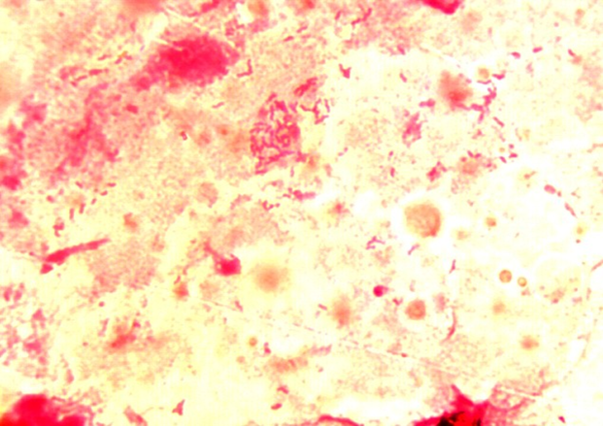
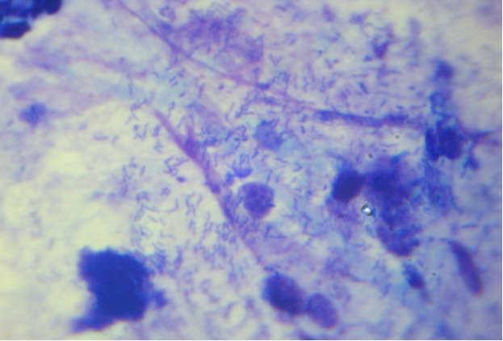
Морфологические свойства H.pylori
H.pylori – это грамотрицательные неспорообразующие спиралевидной формы бактерии длиной 2,2-5,0 мкм и диаметром 0,5-1 мкм с закругленными концами, которые совершают стремительные движения за счет наличия на одном из полюсов от 2 до 6 жгутиков.
Существуют три морфологические формы: S – образные, C и U образные. In vivo и при оптимальных условиях культивирования in vitro H.pylori существует в виде S-образно изогнутой бактерии с 1 - 3 завитками и пучком из 5 - 7 жгутиков. Под влиянием неблагоприятных условий (температура, значение рН, недостаток питательных веществ, действие антибиотиков) неспорообразующие микроорганизмы могут трансформироваться в кокковидные и дормантные формы
Фото/ H.pylori в биоптате желудка. Окраска фуксином (верхнее фото) и катионовым синим (нижнее фото)

Slide 10
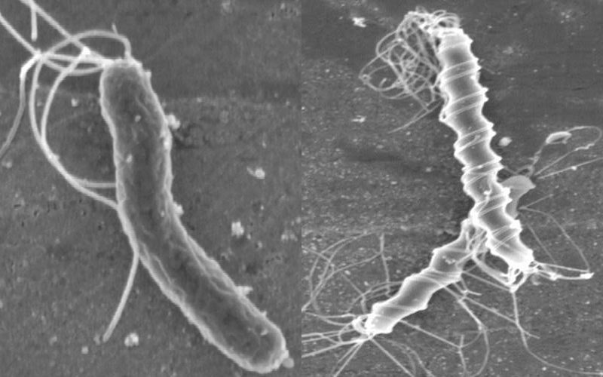
Подвижность H.pylori
Бактерии совершают стремительные движения за счет наличия на одном из полюсов от 2 до 6 жгутиков. Спиралевидная форма и наличие на одном полюсе жгутиков позволяет микроорганизму быстро передвигаться в толще слизи и проникать через межклеточные контакты. H.pylori производит различные типы движения: плавающие (в жидкой среде), скользящие (в полужидком агаре), ползающие (на плотной среде). «Плавающая» подвижность может быть измерена средней скоростью движения бактерии в фазово-контрастном микроскопе. «Скользящая» и «ползающая» подвижность определяется путем измерения диаметра кольца роста вокруг точки инокуляции.
Фото: www.gastroscan.ru

Slide 11
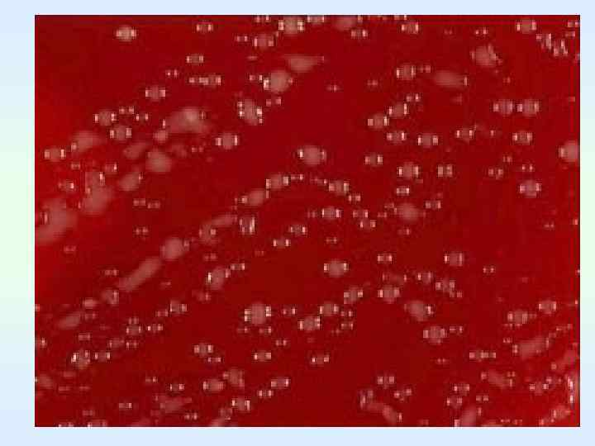
Культуральные свойства H.pylori
H.pylori - микроаэрофилы (оптимальная концентрация О₂ 3-15%) и капнофилы (оптимальная концентрация СО₂ 10-15%). H.pylori прихотливый микроорганизм, требующий для роста дополнительных факторов (витаминов, микроэлементов). Обязательным компонентом сред является добавка 5 - 10% дефибринированной крови или сыворотки животных (лошади, барана). На кровяном агаре H.pylori дают рост через 2 - 7 суток в виде мелких (диаметром 1 - 2 мм), влажных, прозрачных колоний. Некоторые штаммы проявляют гемолитическую активность (α-гемолиз). Оптимальная температура роста +37 ⁰С. Оптимальное значение рН нейтральное, ближе к слабощелочному – 8,5.
На средах, содержащих кровь, H.pylori и H.mustelae растут в виде мелких, прозрачных, гладких, влажных колоний диаметром 1 мм. Из-за высокой подвижности H.felis образует колонии, склонные к слиянию и образованию газона, имеющие характерный блеск при рассмотрении под углом 45°

Slide 12
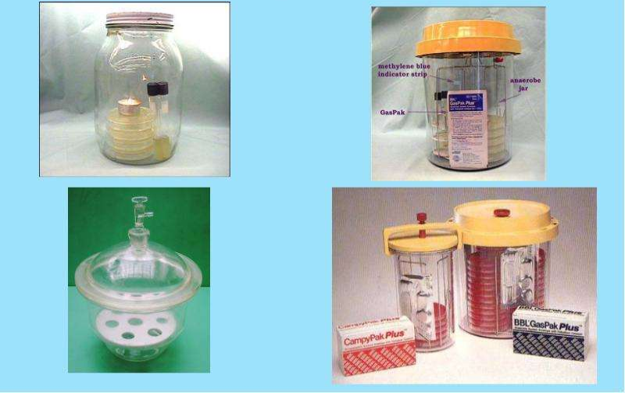
Культивирование хеликобактерий
При создании микроаэрофильных условий первый рост появляется через 3 дня, основной рост обнаруживают через 5 дней, но при отсутствии роста чашки продолжают инкубировать 7 дней. Первый просмотр роста нужно производить на 3 день культивирования, при отсутствии роста продолжить культивирование чашек, создав заново микроаэрофильные условия, с повторным просмотром посевов на 5 и 7 день культивирования с выдачей окончательного результата.
Для дифференцировки H.pylori от энтерогепатических хеликобактерий нужно иметь в виду, что они отличаются от H.pylori медленным ростом: первые колонии появляются на 7 день, а длительность культивирования должна составлять две недели.

Slide 13
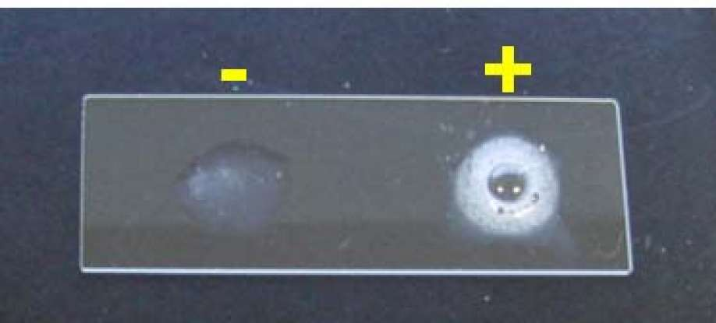
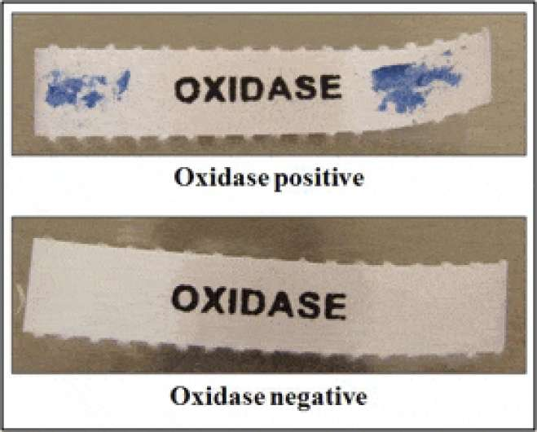
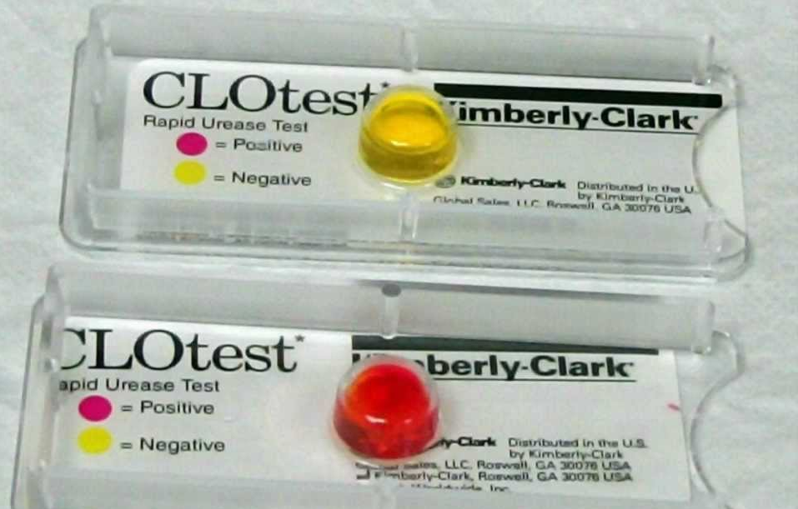
Биохимические свойства H.pylori
Каталазоположительные
Оксидазоположительные
Уреазоположительные , в большом количестве выделяют уреазу,
не разлагают углеводы.
Тесты на образование H₂S, восстановление нитратов в нитриты вариабельные.

Slide 14
Факторы патогенности
Подвижность
Адгезины
Уреаза
Токсины:
CagA (cytotoxin-associated gene) - маркер «острова патогенности» H. pylori, участвует в язвообразовании, развитии атрофии, в процессе деградации и разрушения межклеточного матрикса и базальной мембраны, опухолевой инвазии и метастазировании.
VacA (vacuolating-associatted cytotoxin) изменяет работу протонных насосов и влияет на поток ионов, вызывая при этом накопление вакуолей в клетках, что приводит к атрофии слизистой желудка.VacA нарушает транспорт белков, увеличивает проницаемость мембран, повреждает цитоскелет, а также ингибирует опсонизацию бактерий, тем самым нарушая нормальное функционирование защитных механизмов на слизистой оболочке желудка.
IceA (Induced by contact with epithelium) связан с усилением инфильтрации собственной пластинки слизистой оболочки желудка полиморфно-ядерными нейтрофилами, экспрессией интерлейкина-8 и острым воспалением и другие цитотоксины

Slide 15
Определение чувствительности к АМП H.pylori
АМП | Пограничные значения МПК, мг/л |  | Референсные значения МПК для контрольного штамма H.pylori АТСС 43504 (NCTC 11637)
 | Чувствительный (S), (Ч), ≤ | Резистентный (R), (Р),>
Амоксициллин | 0,125 | 0,125 | 0,015 - 0,125
Левофлоксацин | 1,0 | 1,0 | отсутствуют
Кларитромицин | 0,25 | 0,5 | 0,015 - 0,125
Тетрациклин | 1,0 | 1,0 | 0,125 - 1
Метронидозол | 8,0 | 8,0 | 64 - 256
Рифампицин | 1,0 | 1,0 | отсутствуют
Исследование чувствительности H.pylori к АМП производится путем определения минимальной подавляющей концентрации (далее - МПК) либо градиентным методом в соответствии с Клиническими рекомендациями по определению чувствительности к антимикробным препаратам
Критерии интерпретации результатов для диско-диффузионного метода не установлены. Рекомендуется определять чувствительность H.pylori к амоксициллину, левофлоксацину, кларитромицину, тетрациклину, метронидазолу и рифампицину.
Рекомендации «Определение чувствительности микроорганизмов к антимикробным препаратам» Версия 2021-01

Slide 16
Методы диагностики хеликобактериоза
Неинвазивные:
13С уреазный дыхательный тест на обнаружение H.pylori)
иммунохроматографический (определение антигена H.pylori в фекалиях)
серологический (определение антител к H.pylori в крови)
Инвазивные (исследование биоптата):
Быстрый уреазный тест
Гистологический
Цитологический
Бактериологический
Молекулярно-генетический

Slide 17
Методы диагностики при первичной диагностике
При первичном обращении:
Неинвазивные:
13С уреазный дыхательный тест на обнаружение H.pylori)
иммунохроматографический (определение антигена H.pylori в фекалиях)
серологический (определение IgG к H.pylori в крови)
При первичном обращении лиц старше 50 лет рекомендовано:
Быстрый уреазный тест/молекулярно-генетический (выявление ureC H.pylori)
Гистологический/Цитологический(с целью выявления неоплазий)

Slide 18
Методы диагностики для контроля эрадикации (не ранее 4 недель после окончания терапии)
Неинвазивные:
13С уреазный дыхательный тест на обнаружение H.pylori)
иммунохроматографический (определение антигена H.pylori в фекалиях)
Инвазивные (исследование 4 биоптатов (два из антрума, два из тела желудка)
Гистологический/цитологический
При отсутствии эрадикации показано проведение исследований на определение чувствительности H.pylori к антимикробным препаратам:
Бактериологическое исследование
Молекулярно-генетическое исследование на выявление генов резистентности

Slide 19
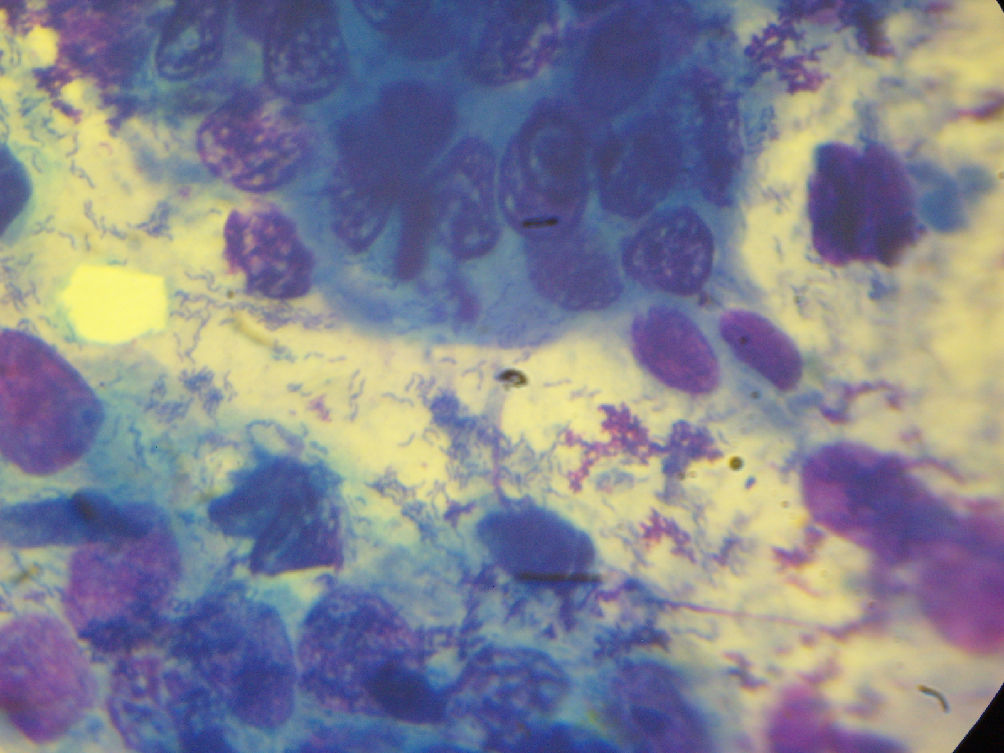
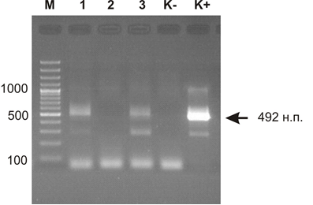
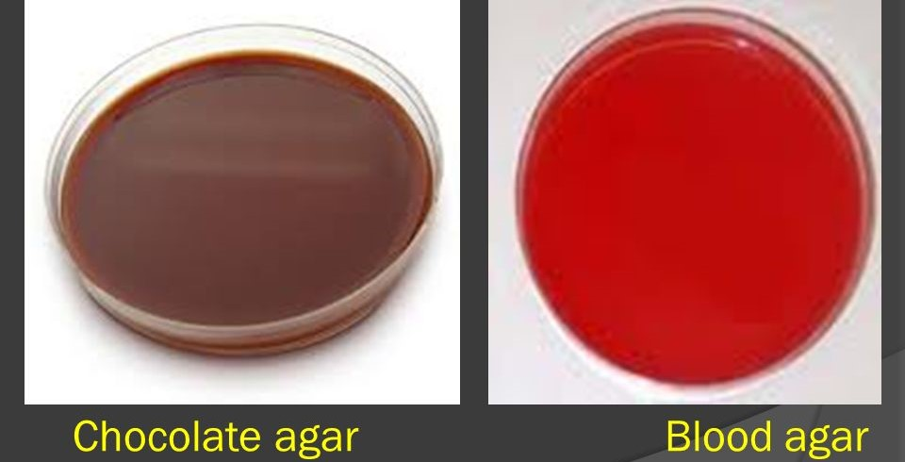
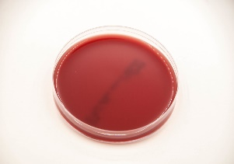
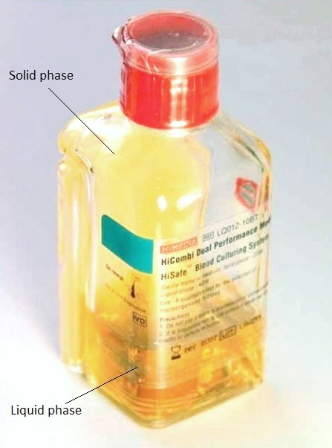
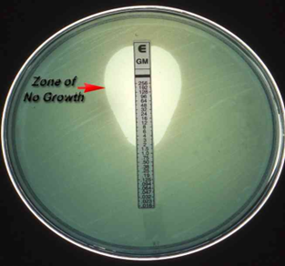
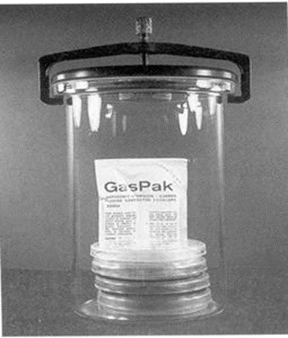
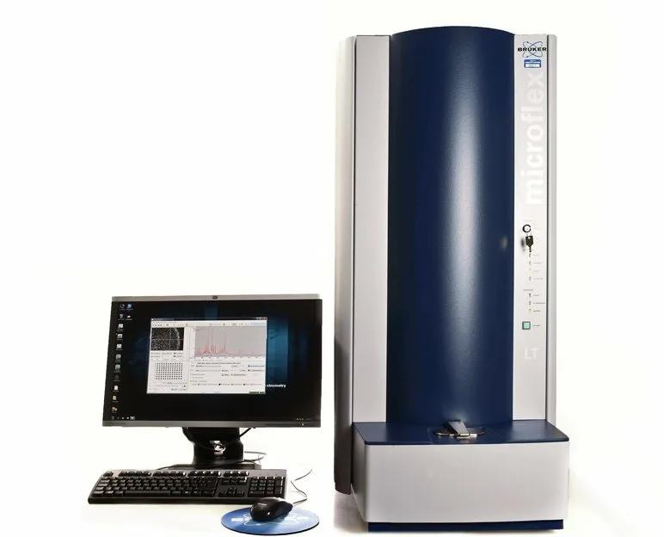
Алгоритм микробиологической диагностики H.pylori
Обнаружение H.pylori
Хелпил-тест
Биол. Мат.
ПЦР
ureC
cagA
vacA
генов R
Определение степени
обсемененности
Окраска катионовым
синим
Цитологическое
исследование
Двухфазная среда
КАА
Микроаэрофильные условия
идентификация
По морфологическим
свойствам
По культ.
своствам
По б/х
свойствам
Масс-спектрометрия
Чувствительность к АМП
Подсчет
КОЕ
Окраска фуксином
Определение
подвижности
Каталаза +
Оксидаза +
Уреаза +
ПЦР
определение
генов R

Slide 20
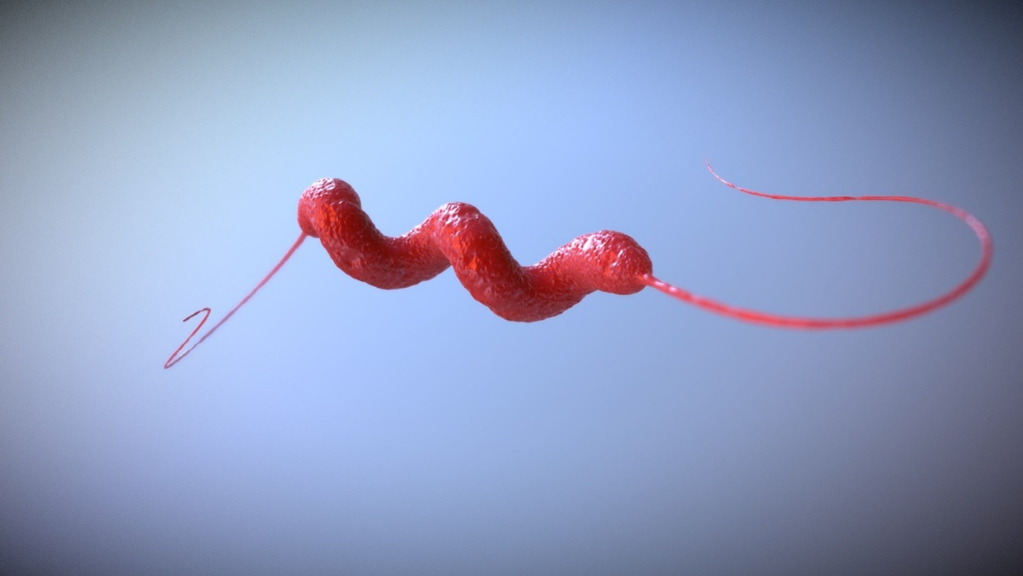
Кампилобактеры
Кампилобактеры - грамотрицательные, неспорообразующие, подвижные, спиралевидные бактерии. В мазках из патологического материала располагаются в виде крыльев летящей чайки.
При культивировании более 48-72 часов образуются кокковидные или нитевидные формы. Кампилобактерии обладают подвижностью, характеризуются быстрыми, винтообразными или штопорообразными движениями. Подвижность обусловлена наличием 1-2 жгутиков, расположенных на полюсах клетки

Slide 21
Таксономия
Домен:
Бактерии
Тип:
Протеобактерии
Класс:
Эпсилон-протеобактерии
Порядок:
Campylobacterales
Семейство:
Campylobacteraceae
Род:
Campylobacter
Campylobacterota phylum (новое название)
Род кампилобактерий сегодня включает более 27-ми видов, 9 подвидов и 60 биоваров, различающихся по биохимическим свойствам и структуре антигенов.
В патологии человека наибольшее значение имеют:
C. jejuni,
C. сoli,
C. fetus subspecies fetus,
С.lari,
C. intestinales

Slide 22
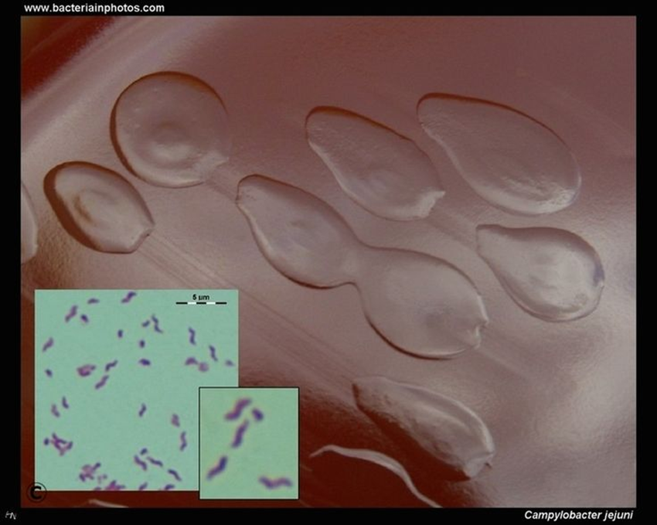
Культуральные свойства
Кампилобактерии требовательны к питательным средам. Растут на средах с добавлением глицерина, крови, гемина, гидролизата белков, аминокислот, ростовых факторов и солей. Для выращивания кампилобактерий используются: - мясо-пептонный печеночный агар (МППА); - полужидкий печеночно-желатиновый агар (ПЖА); - железо-эритритный кровяной агар (ЖЭКА); - сафранино-железо-новобиоциновая среда (СЖН); - среда Китта-Тароцци без масла; - кампилобакагар; - селективная питательная среда для выделения термофильных кампилобактерий (ПСТК-среда); - кровяной агар (КА); - шоколадный агар (ША); - среда Бутцлера. Обязательное условие - наличие в среде 7-10% эритроцитов и антибиотиков (ванкомицина, амфотерицина В), подавляющих рост сопутствующей микрофлоры

Slide 23
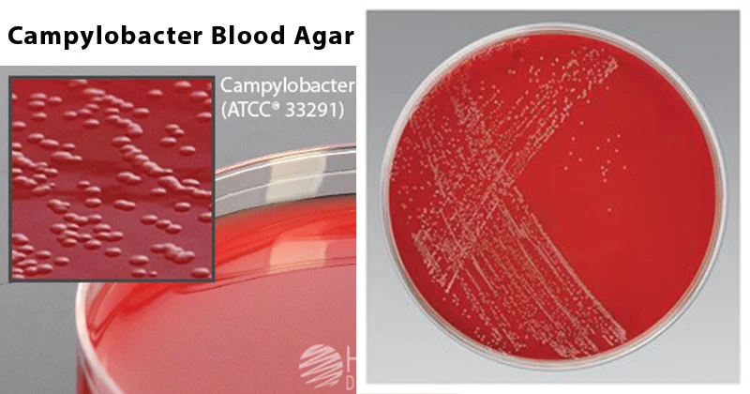
Культуральные свойства
Большинство, кроме C.intestinales, термотолерантны, растут при температуре +42° С оптимальная температура выращивания составляет 42ºС, но разные виды кампилобактерий различаются по температуре культивирования: одни виды хорошо растут при температуре 25°С, другие – при 37°С, третьи – при 42°°С. Время выращивания составляет не менее 24-48 часов.
Для удаления сопутствующей микрофлоры используют: полимиксин – для подавления грам-, ванкомицин – грам+, амфотерицин В – грибов
На плотных средах кампилобактерии через 24-48 часов образуют нежный мелкоросинчатый серовато-белый налет или отдельные серо-голубоватые или серовато-жемчужные мелкие блестящие слизистые расползающиеся или выпуклые колонии, напоминающие капли конденсата

Slide 24
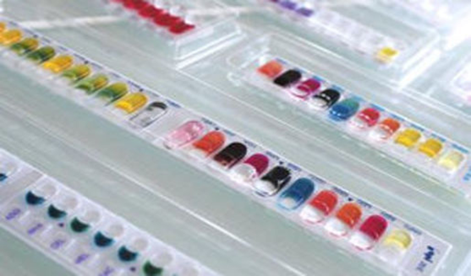
Культуральные и биохимические свойства
На полужидком печеночно-желатиновом агаре через 2-7 суток появляется рост в пробирке около самой поверхности среды в виде серовато-голубоватого диска толщиной от 1 до 4 мм. В жидких питательных средах кампилобактерии формируют гомогенное помутнение и осадок.
Восстанавливают нитраты в нитриты
Каталаза+, Оксидаза+
Тесты гидролиза гиппурата, температурный тест, образование сероводорода, используют для дифференцировки
Биохимические и ферментативные свойства выражены слабо: углеводы не ферментируют, не выделяют индола и аммиака, не разжижают желатина, не свертывают молоко, образуют сероводород, дают положительную реакцию на каталазу, гемолитической активностью не обладают

Slide 25
Дифференциальные свойства
Вид | Продукция |  | Подвижность в раздавленной капле | Рост при |  |  | Гидролиз гиппурата | Резистентность
 |  |  |  | 25°С | 37°С | 42°С |  | к налидиксовой кислоте | к цефалотину
 | оксидазы | каталазы
С. jejuni
ssp. jejuni | + | + | + | - | +- | + | + | S | R
ssp. doylei | + | + | + | - | +- | + | + | S | S
С. coli | + | + | + | - | +- | + | - | S | R
 |  |  |  | - | +- | +
С. lari | + | + | +- | - | +- | + | - | R | R
 |  |  |  | - | +- | +

Slide 26
Антигенная структура
Кампилобактерии имеют термостабильные соматические О-антигены, термолабильные жгутиковые Н-антигены и К-антигены. О-антигены находятся во внешней мембране и состоят из липополисахаридов. По О-антигену кампилобактерии подразделяются на 60 сероваров, а по Н-антигену – на 50 серотипов.

Slide 27
Факторы патогенности
К факторам патогенности кампилобактерий относятся адгезины, жгутики, муциназа, энтеротоксины, эндотоксин, цитотоксин, муциназа. Поверхностные специфические адгезины обеспечивают колонизацию слизистой оболочки кишечника (
Жгутики кампилобактерий обусловливают их подвижность и способность к перемещению вдоль эпителия.
Муциназа способствует проникновению бактерий через слой слизи, покрывающий эпителий кишечника.
Термолабильный холероподобный энтеротоксин является разновидностью экзотоксина.
Термостабильный энтеротоксин высвобождается после гибели бактерий и вызывает общую интоксикацию организма.
Энтеротоксины нарушают водно-солевой обмен путем образования цАМФ.
Эндотоксин кампилобактерий подобно эндотоксинам других 10 грамотрицательных бактерий вызывает развитие токсикоза, обладает пирогенным действием.

Slide 28
Эпидемиология кампилобактериоза
Источниками инфекции являются промышленная птица, крупный рогатый скот, овцы и свиньи. Человек при определенных условиях (больной, реконвалесцент) может являться источником инфекции, особенно для лиц с иммунодефицитными состояниями и детей раннего возраста.

Slide 29
Пути передачи инфекции
Механизм заражения - фекально-оральный.
Ведущий путь передачи инфекции - пищевой. Факторами передачи инфекции служат разнообразные пищевые продукты (мясо птицы, говядина, свинина, молоко, зеленные# растения, фрукты и другие), не прошедшие достаточной термической обработки или вторично контаминированные, вследствие нарушения технологии приготовления, несоблюдения условий и сроков хранения и реализации продукции. Вакуумная упаковка пищевых продуктов, полуфабрикатов и готовых блюд способствует выживаемости кампилобактеров и даже их размножению при благоприятных температурных условиях.
Возможен водный путь передачи инфекции при потреблении сырой воды из случайных источников водоснабжения, из открытых водоемов, контаминированных кампилобактерами; из аварийных водопроводных сетей, загрязненных канализационными выбросами, сточными водами мясокомбинатов, объектов птицеводства и животноводства.
Бытовой путь передачи реализуется при прямом контакте с сельскохозяйственными животными (особенно птицей) и домашними питомцами (собаки), у которых часто наблюдается бессимптомное носительство возбудителей.
Описаны случаи передачи возбудителя контактно-бытовым путем среди членов семьи или в специализированных закрытых лечебных учреждениях, что объясняется низкой инфекционной дозой возбудителя (более 700 клеток).

Slide 30
Патогенез
Кампилобактериоз – острое инфекционное зоонозное заболевание, характеризующееся синдромом общей интоксикации, поражением желудочнокишечного тракта и возможностью генерализации патологического процесса. Инкубационный период продолжается до 6 дней (чаще 1-2 дня). Выделяют 2 формы кампилобактериоза: - типичная форма (желудочно-кишечная и генерализованная); - атипичная форма (бессимптомная, инаппарантная). Кампилобактериоз может протекать в виде энтероколита, сепсиса, локальных внекишечных заболеваний (менингит, энцефалит, эндокардит); гнойновоспалительных заболеваний новорожденных, заболеваний ротовой полости. По клиническому течению выделяют следующие формы кампилобактериоза: 1) гастроинтестинальная форма; 2) генерализованная (септическая) форма; 3) хроническая форма; 4) субклиническая форма

Slide 31
Материал для исследований
- от больных и лиц, подозрительных на заболевания, - нативные испражнения, ректальные смывы, промывные воды желудка, рвотные массы;
трупный материал - экссудаты, кусочки органов (печень, селезенка, кишечник и другие);
объекты окружающей среды и продукты животного происхождения (убоя животных и сельскохозяйственной птицы, продукции их переработки, полуфабрикатов блюд общественного питания из мяса и птицы); смывов с оборудования и инвентаря, контактных поверхностей в производственных, складских, моечных помещениях, с рук и санитарной одежды персонала, с тары и упаковки для пищевых продуктов; вода,зелень , фрукты и другие.

Slide 32
Сбор биоматериала
Отбор нативного материала
Испражнения не менее 1 грамма собирают сразу после естественного акта дефекации из судна, горшка (тщательно вымытого и не содержащего следов дезинфектантов) или с пеленки с помощью стерильной стеклянной палочки, проволочной петли или деревянного шпателя и помещают в стерильную посуду (стеклянную пробирку, вакуумный пробоотборник, контейнер транспортировочный со средой для анаэробов или специальными средами с активированным углем и без него для выделения Campylobacter spp.). При наличии в испражнениях патологических примесей (слизь, хлопья, эпителий, гной), за исключением крови, их включают в отбираемую пробу.
Отбор с использованием ректальных петель (тампонов).
Стерильную ректальную петлю (тампон) вводят в прямую кишку на глубину 5-6 см. Взятый материал переносят в стерильную пробирку с физиологическим раствором или в транспортную среду. Попадание транспортных сред на слизистую оболочку прямой кишки недопустимо!
Условия и сроки хранения и транспортировки проб.
При возможности доставки нативных фекалий в лабораторию в течение 1 часа, транспортные среды можно не использовать.
При необходимости продолжительной транспортировки используют транспортные среды: 0,1% пептонная вода, среда контроля стерильности, среда Amies, среда Сагу-Вlair (Соотношение материал/среда должно быть 1:3-1:5. Применение транспортных сред обязательно при отборе проб ректальными петлями .
Сроки хранения материала в транспортных средах при температуре 4°С в зависимости от вида среды:
- в изотоническом растворе натрия хлорида в течение 24 часов,
- в 0,1% пептонной воде - 72 часа,
- в среде для контроля стерильности, среде Amies, среде Cary-Blair - 5-7 суток.

Slide 33
Лабораторная диагностика
Подтверждение диагноза кампилобактериоза осуществляется на основании результатов исследований биоматериала с применением следующих лабораторных методов:
бактериологического (выделение чистых культур кампилобактерий);
молекулярно-генетического (ПЦР - выявление специфических фрагментов ДНК кампилобактерий);
фермент-связанного флуоресцентного иммуноанализа
иммунохроматографического (выявления специфических антигенов или антител).

Slide 34
Нормативно-методическая документация
Клинические рекомендации. Выделение, идентификация и определение чувствительности Helicobacter pylori к антимикробным препаратам. Р.С. Козлов, Н.В. Иванчик, Н.Н. Дехнич. Версия октябрь, 2017
Методические рекомендации 3.1.0335-23 «Методы диагностики Helicobacter pylori инфекции»
Методические рекомендации
"Микробиологическая диагностика кампилобактериоза"
(утв. Главным государственным санитарным врачом РФ 26 декабря 2008 г. N 01/15702-8-34)
Методические указания МУК 4.2.3545-18
"Методы ускоренного определения бактерий рода Campylobacter в пищевой продукции и оценка их антибиотикорезистентности"
(утв. Руководителем Федеральной службы по надзору в сфере защиты прав потребителей и благополучия человека, Главным государственным санитарным
врачом РФ 25 декабря 2018 г.)
Постановление Главного государственного санитарного врача РФ от 28 января 2021 г. N 4 "Об утверждении санитарных правил и норм СанПиН 3.3686-21 "Санитарно-эпидемиологические требования по профилактике инфекционных болезней" (с изменениями и дополнениями) XXX. Профилактика кампилобактериоза

